Slide 1
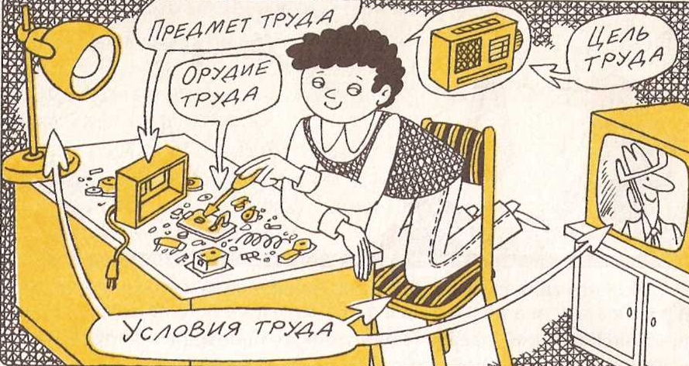
Обзор классификаций профессий
Выполнила Пархоменко Е.А.,
учитель химии,
ГБОУ «Московская международная школа»

Slide 2
Игра - упражнение
«Цепочка профессий»
1 команда: шофер ? ? ?
2 команда: космонавт ? ? ?
3 команда: учитель ? ? ?

Slide 3
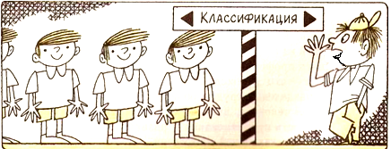
Классификация профессий - выделение из огромного числа профессий и специальностей родственных групп по различным признакам

Slide 4
классификация профессий по отраслям экономики
Экономика
Производственная сфера
Непроизводственная сфера
Промышленность, строительство, сельское и лесное хозяйство, грузовой транспорт, связь, доставки и сбыт в сфере материального производства
Искусство, образование, культура, здравоохранение, соцобеспечение, торговля, общественное питание, пассажирский транспорт, органы государственного управления, финансы, система массовых коммуникаций

Slide 5
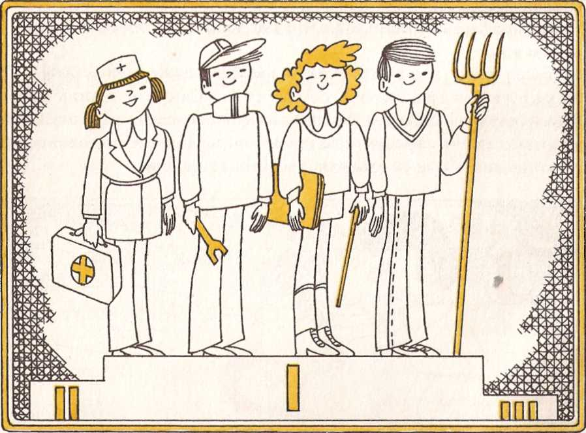
Классификация по признаку уровня и характера требуемой квалификации
Высококвалифицированные профессии (наладчики, операторы сложных технологических процессов)
Квалифицированные профессии (массовые
рабочие специальности: токарь, слесарь)
Малоквалифицированные профессии (секретарь)
Неквалифицированные профессии (подсобные рабочие)

Slide 6
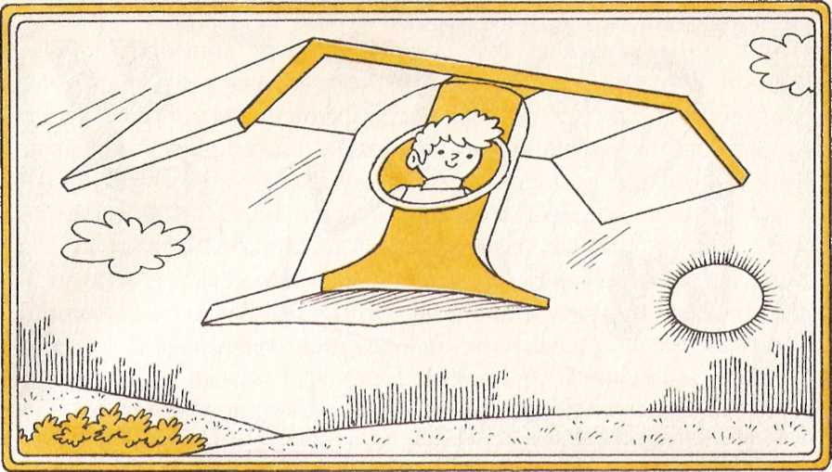
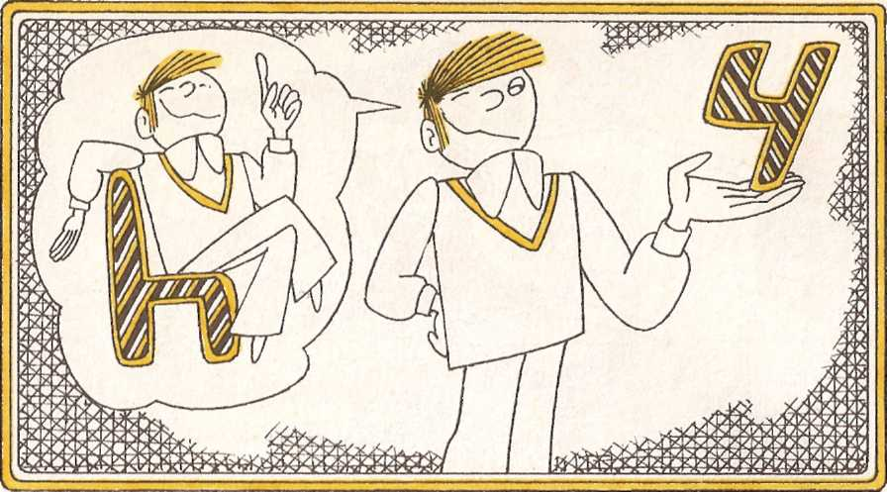
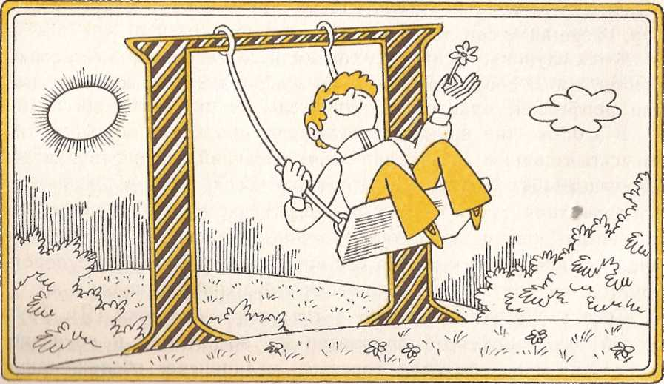

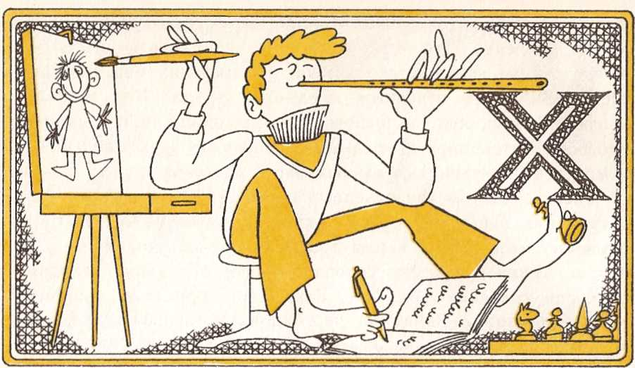
Типы профессий по предмету труда. Классификация Е.А.Климива
Человек – техника
Человек – природа
Человек – человек
Человек – знаковая система
Человек – художественный образ

Slide 7
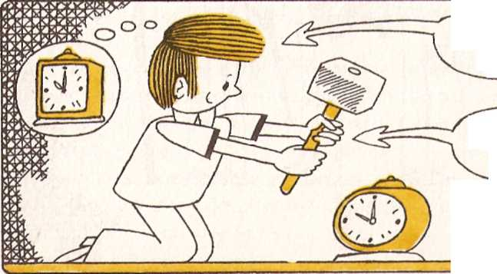
классы профессии По целям труда
А) гностические (распознать, различить, разобраться, проверить, оценить);
Б) преобразующие (изготовить, организовать, преобразовать);
В) изыскательские (изобрести, придумать, найти новый способ решения).
умственный
физический

Slide 8
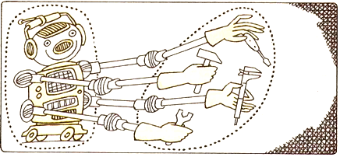
Отделы профессий по орудиям труда
А) ручные орудия труда – непосредственное выполнение (сапожник, плотник, слесарь);
Б) механизированные орудия труда – управление машинами и механизмами (хлебопечение);
В) автоматизированные орудия труда – управление станками и устройствами (профессии с применением ПК, сталевары, операторы энергосистем);
Г) функциональные – используются функциональные средства организма (певец, пианист, балерина, дегустатор);

Slide 9
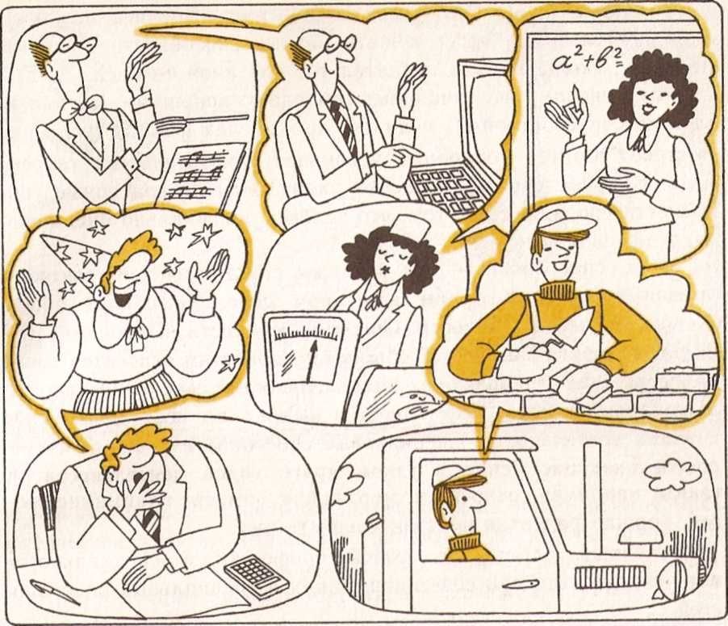
Группы профессий по условиям труда
М – труд с повышенной моральной ответственностью (учитель, судья, продавец)
Н – необычные условия: под водой, под землей, на высоте (водолаз, шахтер, монтажник-высотник)
Б – обычные бытовые условия (чертежник, бухгалтер, мастер по ремонту аппаратуры)
О – на открытом воздухе (тракторист-машинист, агроном, лесничий).

Slide 10
классификация профессий
по предмету труда - типы
(П : человек - природа, Т : человек - техника,
Ч : человек – человек, 3 : человек - знак,
X : человек - художественный образ);
по целям труда - классы
(Г - гностический, П - преобразующий,
И - изыскательский);
по орудиям труда - отделы
(Р - ручные, М - механизированные,
А - автоматические, Ф - функциональные);
по условиям труда - группы
(Б - бытового микроклимата, О - на открытом воздухе,
Н - необычные условия, М - моральная ответственность).

Slide 11
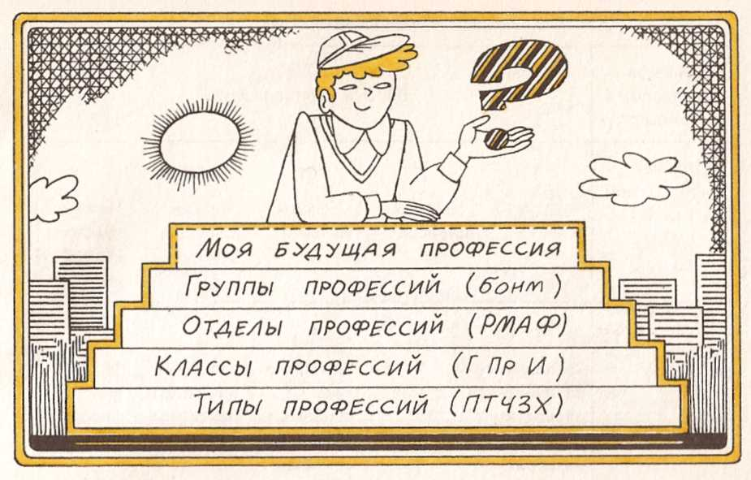
Формула профессии
ТИ Ф б
ХИРМн
Т Пр Р б

Slide 12
Парная игра
«Выбери профессию»
Вариант 1. Приведите примеры профессий, специальностей, соответствующих формуле:
П Пр Ф о
Вариант 2. Приведите примеры профессий, специальностей, соответствующих формулам: Ч Г Ф м
Вариант 3. Приведите примеры профессий, специальностей, соответствующих формулам: 3 Г А б

Slide 13
индивидуальное задание
«Составь формулу будущей профессии»
Какие еще варианты профессий будут соответствовать данной формуле?

Slide 14
Подведение итогов
Продолжите незаконченные предложения:
На уроке для меня оказалось новым…
Я узнал, что моя будущая профессия…
Я надеюсь, что в будущем…

